Slide 1
Array in Python
KELOMPOK 3

Slide 2
Konsep Dasar Array
Pengertian
Array adalah struktur data yang menyimpan kumpulan elemen dengan tipe data sejenis, yang disimpan secara berurutan (contiguous) di memori, dan dapat diakses menggunakan indeks.
Karakteristik utama array:
Ukuran tetap (pada array "murni"), berbeda dengan list dinamis.
Akses acak (random access) — elemen dapat diakses langsung lewat indeks tanpa harus melewati elemen lain, dengan kompleksitas O(1).
Homogen — seluruh elemen memiliki tipe data yang sama, sehingga alokasi memorinya efisien dan seragam.
Indeks dimulai dari 0 (zero-based indexing), sama seperti pada kebanyakan bahasa pemrograman termasuk Python.

Slide 3
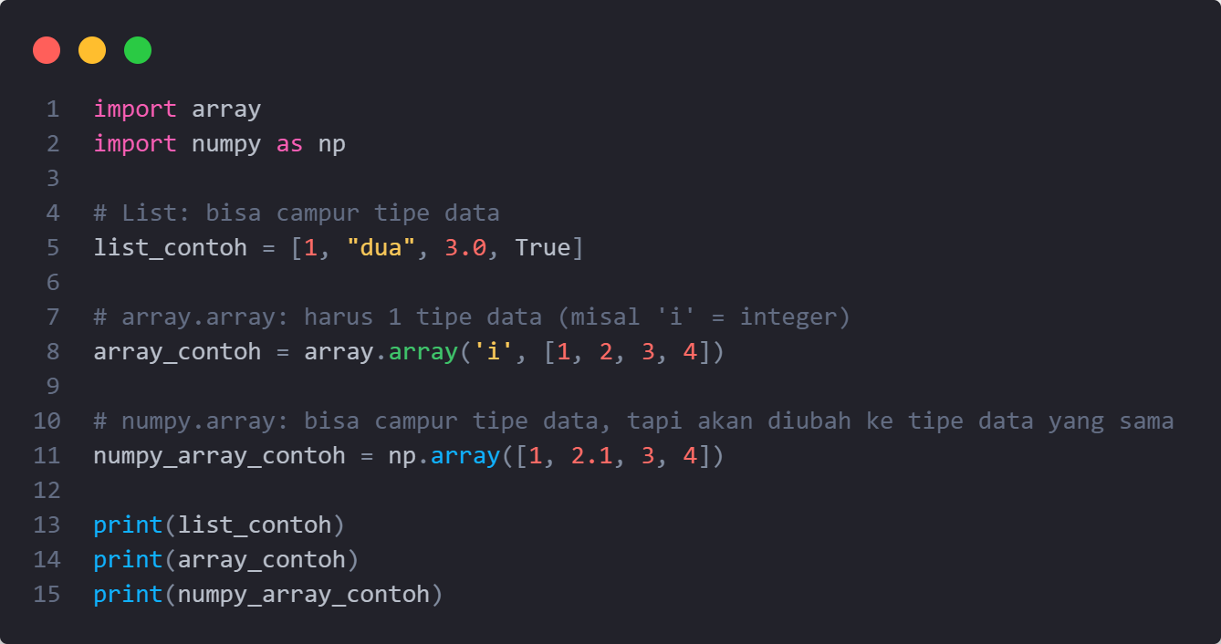
3 Cara Merepresentasikan Array dalam Python:
Struktur | Tipe elemen | Ukuran | Sumber
list | Heterogen (bisa campur tipe) | Dinamis | Built-in Python
array.array | Homogen (harus 1 tipe, misal semua int) | Dinamis tapi lebih hemat memori | Modul array (built-in)
numpy.ndarray | Homogen, mendukung multidimensi native | Tetap/dinamis, sangat efisien | Library numpy (eksternal)

Slide 4
Array 1D
Konsep & Implementasi

Slide 5
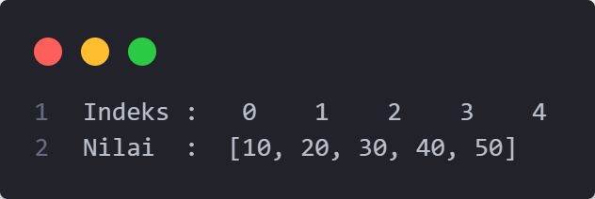
Konsep
Array 1D adalah array paling sederhana — berupa barisan elemen linear yang diakses dengan satu indeks.
Ilustrasi memori:

Slide 6
List Comprehensions
Fungsi range memungkinkan kita membuat urutan bilangan bulat dengan kenaikan tertentu.
Sedangkan List Comprehension dalam Python dapat digunakan untuk membuat urutan/list yang lebih beragam.
Dengan kata lain
List Comprehension adalah cara singkat untuk membuat sebuah list menggunakan perulangan dalam satu baris.

Slide 7
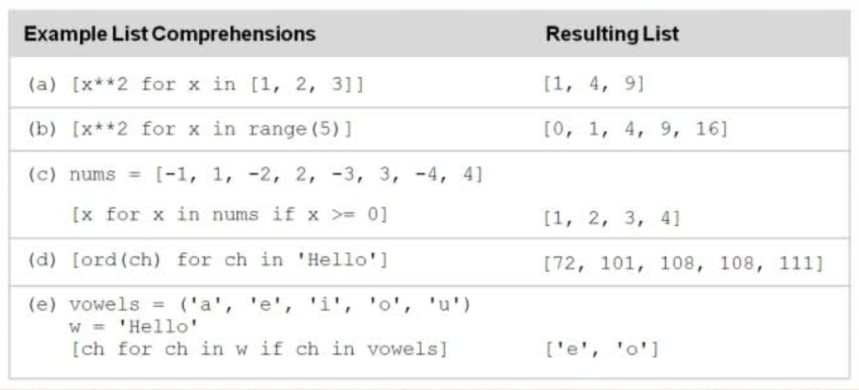
Contoh List Comprehensions

Slide 8
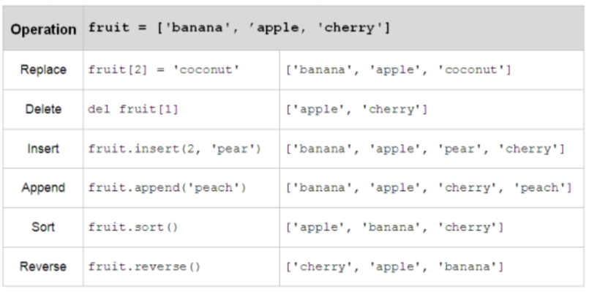

Slide 9
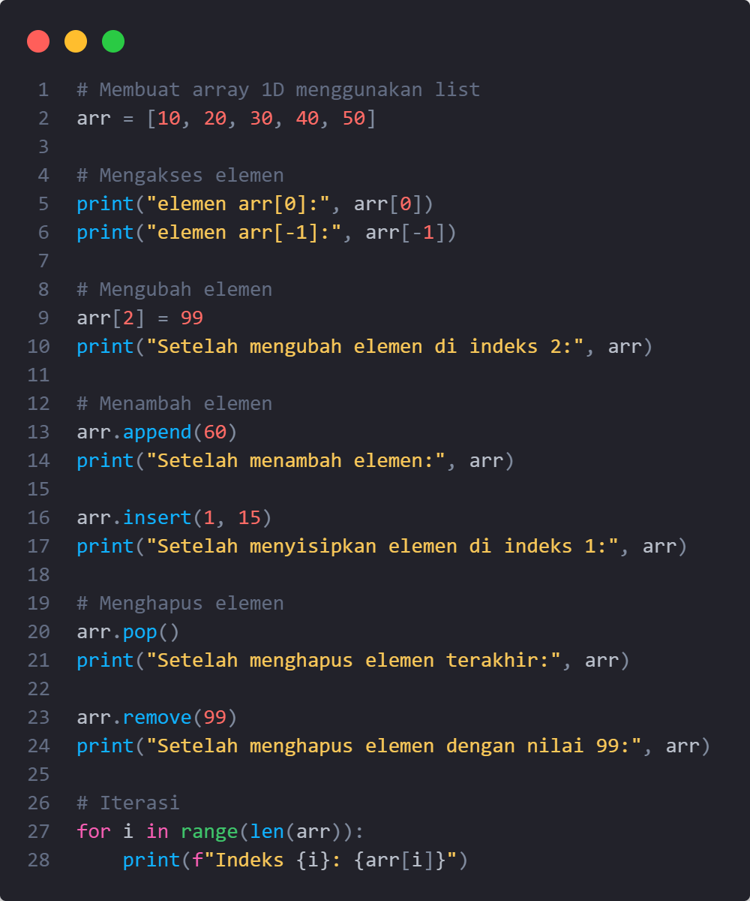
Implementasi

Slide 10
Array 2D
Konsep, Implementasi, & Membuat Array 2D

Slide 11
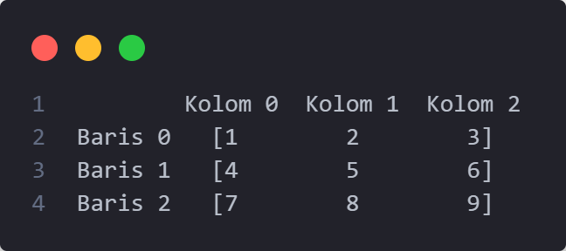
Konsep
Array 2D adalah array di dalam array — bisa dibayangkan sebagai tabel dengan baris (row) dan kolom (column). Elemen diakses menggunakan dua indeks: arr[baris][kolom].
Ilustrasi:

Slide 12
Nested Lists (List Bersarang)
List dapat berisi elemen dari berbagai jenis, termasuk sequence (urutan/data lain). oleh karena itu, list dapat dibuat bersarang (nested) untuk membentuk struktur data yang kompleks.
class_grades = [[85, 91, 89], [78, 81, 86], ...]
List ini menyimpan 2 nilai
class_grades[0] = [85, 91, 89]
class_grades[1] = [78, 81, 86]
Jadi class_grades[0] itu bisa dibillang milik mahasiswa 1 dan
class_grades[1] itu milik mahasiswa 2

Slide 13
Mengakses nilai ujian pertama siswa pertama
student1_grades = class_grades[0] [85, 91, 89]
student1_exam1 = class_grades[0][0] 85

Slide 14
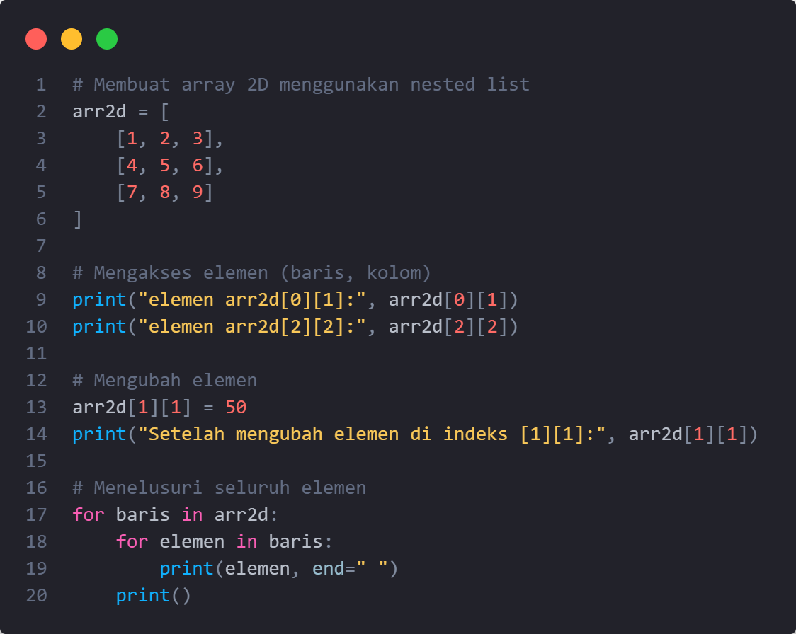
Implementasi

Slide 15
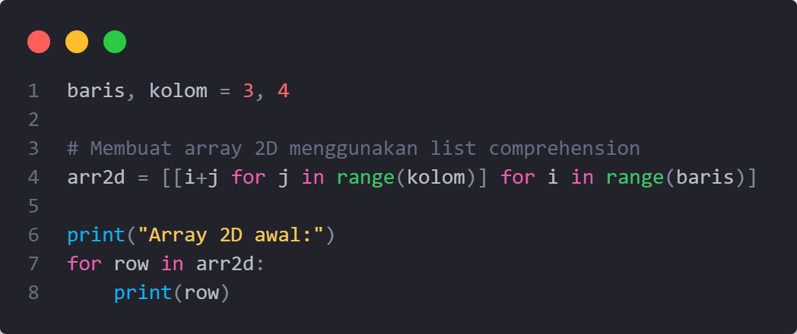
Membuat Array 2D

Slide 16
Contoh Penggunaan Array Untuk Matriks
Penjumlahan, pengurangan, perkalian

Slide 17
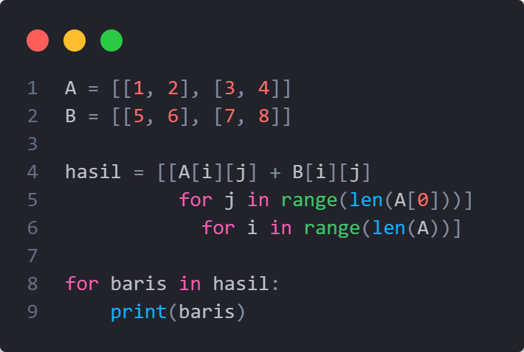
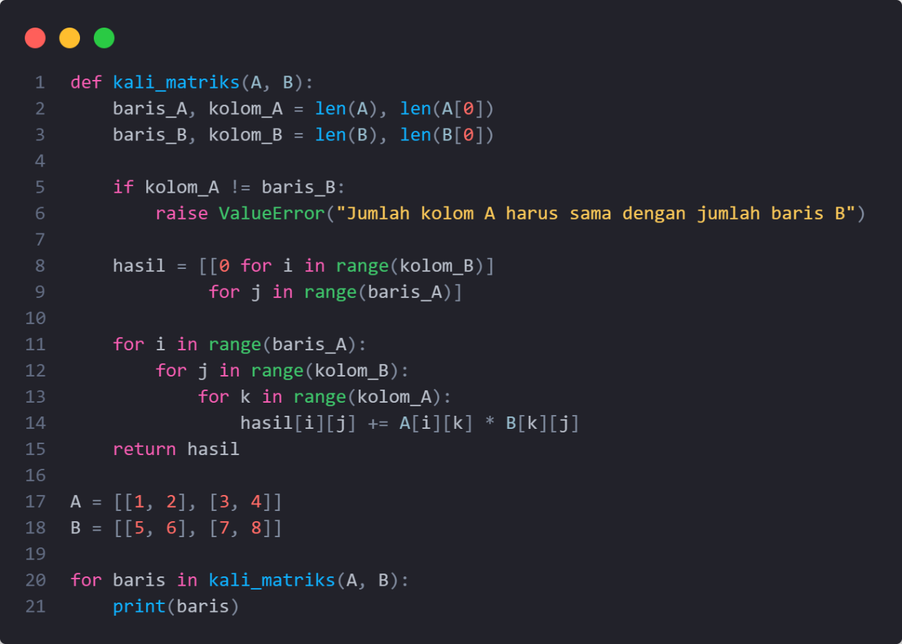
Operasi Matriks
Penjumlahan
Perkalian

Slide 18
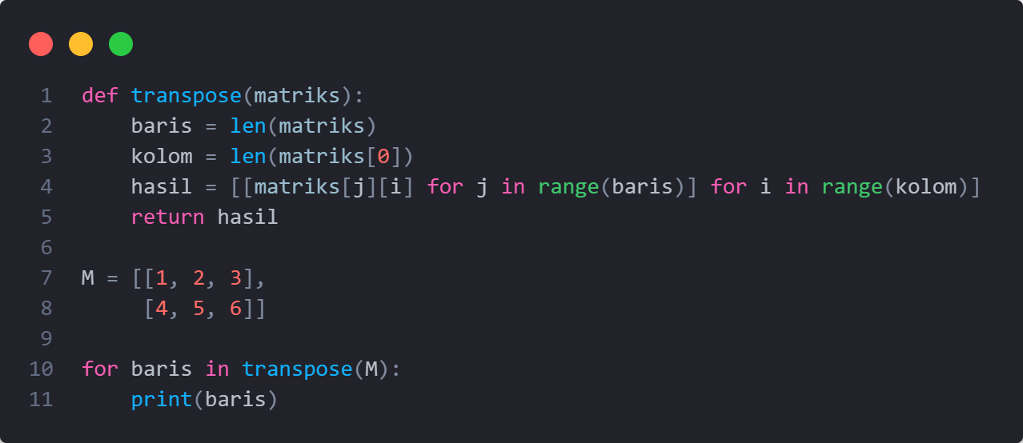
Operasi Matriks (2)
Transpose

Slide 19
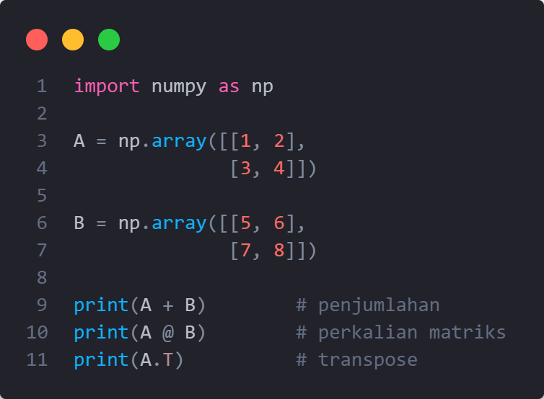
Operasi Matriks (3)
Menggunakan Library Numpy

Slide 20
Studi Kasus
Memecahkan masalah

Slide 21
Sistem Monitoring Performa Server
Sebuah perusahaan memiliki beberapa server yang digunakan untuk menjalankan aplikasi secara bersamaan. Untuk memastikan server tetap berjalan dengan baik, tim IT melakukan pemantauan penggunaan CPU setiap jam.
Dalam satu periode pemantauan, terdapat 4 server yang masing-masing dipantau selama 5 waktu. Data penggunaan CPU (%) dari setiap server disimpan dalam sebuah array 2 dimensi, dengan baris merepresentasikan server dan kolom merepresentasikan waktu pemantauan.
Data yang diperoleh adalah:
Server 0 → 45, 52, 48, 60, 55
Server 1 → 70, 75, 82, 80, 85
Server 2 → 30, 35, 40, 38, 42
Server 3 → 90, 92, 88, 95, 91

Slide 22
Tim IT ingin menggunakan data tersebut untuk mengetahui kondisi server. Sebuah server dianggap mengalami overload apabila penggunaan CPU mencapai 80% atau lebih.
Oleh karena itu, buatlah program yang dapat:
Menghitung rata-rata penggunaan CPU setiap server.
Menentukan server dengan rata-rata penggunaan CPU tertinggi.
Menentukan nilai penggunaan CPU tertinggi dan terendah dari seluruh data.
Menentukan server dan waktu ketika terjadi overload.
Menghitung berapa kali kondisi overload terjadi.
Menentukan status setiap server berdasarkan rata-rata penggunaan CPU:
  NORMAL → rata-rata < 60%
  WARNING → rata-rata 60%–79%
  CRITICAL → rata-rata ≥ 80%

Slide 23
Kesimpulan Studi Kasus
Studi kasus ini menunjukkan bahwa array 2D dapat digunakan untuk menyimpan data dalam bentuk baris dan kolom serta mengakses setiap data menggunakan dua indeks. Dengan nested loop, seluruh elemen dapat ditelusuri untuk melakukan analisis performa server.
Proses traversal pada array 2D memiliki time complexity O(n × m) karena setiap baris dan kolom perlu diperiksa.

Slide 24
Kompleksitas Waktu
Tabel kompleksitas operasi Array

Slide 25
Tabel Kompleksitas Waktu Array
Operasi | Kompleksitas | Keterangan
Akses elemen arr[i] | O(1) | Langsung dihitung dari alamat memori
Update elemen arr[i] = x | O(1) | Langsung menimpa nilai di indeks tsb
Insert di akhir (append) | O(1) amortized | Kadang O(n) jika kapasitas internal penuh dan perlu realokasi
Insert di awal/tengah (insert) | O(n) | Elemen setelahnya harus digeser
Delete di akhir (pop) | O(1) | Tidak perlu pergeseran
Delete di awal/tengah (pop(i), remove) | O(n) | Elemen setelahnya harus digeser
Traversal (kunjungi semua elemen) | O(n) | Harus melewati seluruh elemen

Slide 26
Tabel Kompleksitas Waktu Matriks (n x n)
Operasi | Kompleksitas | Keterangan
Akses elemen | O(1) | Alamat memori dihitung langsung dari indeks baris & kolom
Penjumlahan matriks | O(n²) | Setiap elemen hasil C[i][j] = A[i][j] + B[i][j] dihitung sekali, total n² elemen
Transpose | O(n²) | Setiap elemen dari total n² elemen dipindahkan tepat satu kali ke posisi barunya
Perkalian matriks (metode biasa) | O(n³) | Tiap elemen hasil butuh n operasi (loop ke-3 k), dikalikan n² elemen hasil → n² × n
Perkalian matriks (Strassen — lanjutan) | ≈ O(n^2.807) | Memakai divide and conquer; mengganti 8 perkalian sub-matriks jadi 7 (log₂7 ≈ 2.807)

